Slide 1



Slide 2
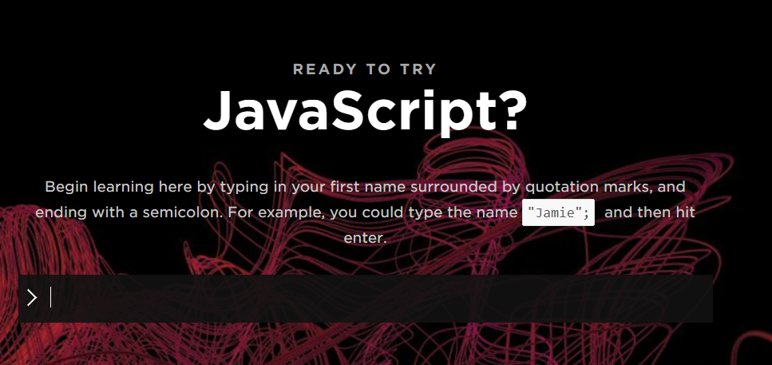
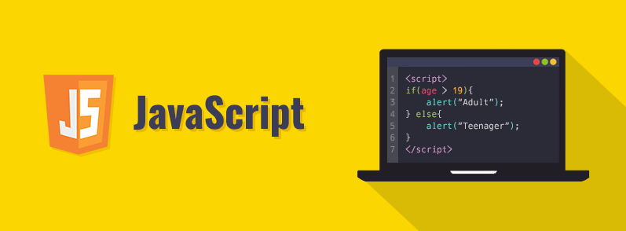
JavaScript

Slide 3
DOJO
12 - Sobrecarga de operadores
13 - Expresiones regulares
14 - Objeto fecha
15 - Objeto String
16 - Comentarios
17 - Cookies

Slide 4
Auto - GIT
18 - Operaciones con fechas
19 - If else
20 - JSON
21 - Palabras reservadas
22 - Switch
23 - ciclo for
24 - Rotulando ciclos
25 - While Do While
26 - Eventos

